Slide 1
ラズパイ5 AI-Kitの検証
Raspberry Pi 5
+ Raspberry Pi AI Kit ( Hailo-8L AI アクセラレータ )
を使って、できることの検証

Slide 2
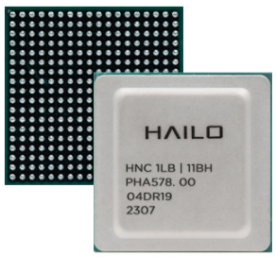
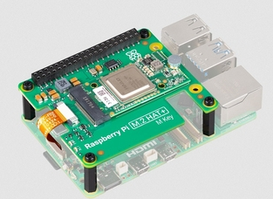
Raspberry Pi AI Kitとは？
・高効率・低消費電力なAIアクセラレータ(HAILO-8L)を搭載し、ラズパイ5に接続することで、AIのモデル推論処理を高速かつ低消費電力(1.5w)でおこなうことが可能にする部品群。
・ラズパイ5との接続は、ケーブル挿して、ピン部分挿して、4か所ねじ止めすればOK
※販売ページ：https://www.switch-science.com/products/9695

Slide 3
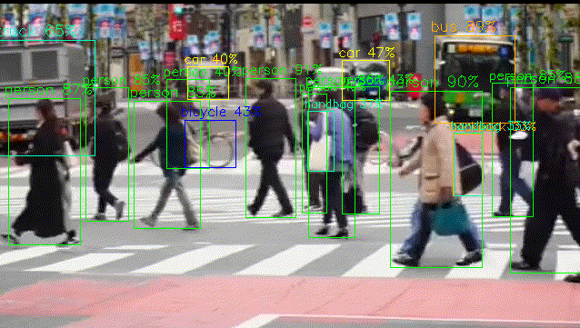
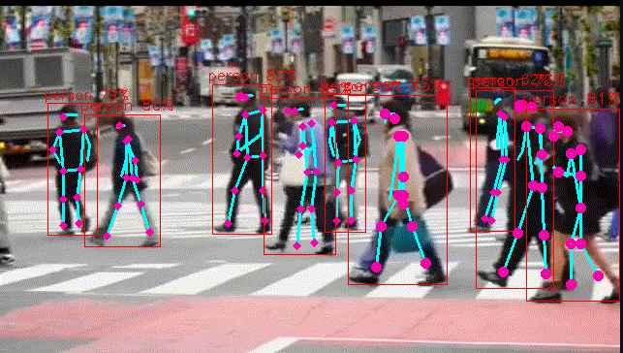
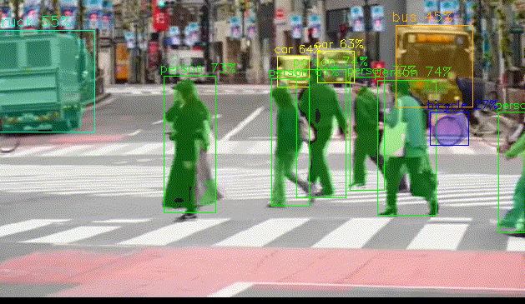
AI-Kitのソースコード・サンプル類について
https://github.com/hailo-ai/hailo-rpi5-examples
・上記のページで、AI-Kitでできることの説明、サンプルコード群、再トレーニング方法などが、詳細に記述されている。
・LLMを動かす方法等はまだ公開されていない（検討中の模様）
・物体検知モデル（バーコード、QRコード用）の再トレーニングを試した流れを以下に記載する。

Slide 4
モデルの再トレーニングについて
・バーコードとQRコードを検知するためのモデルを作成するための再トレーニングの手順が書かれており、その手順に沿って進めることで、実際にモデルを作成できること、またそのモデルを使って検知できることまで確認できた。
・大枠の手順は以下に記載されているが、
hailo-rpi5-examples/doc/retraining-example.md at main · hailo-ai/hailo-rpi5-examples
トレーニング作業を行う際の、全体的な俯瞰図、簡単な手順を、備忘録として、次ページ以降に記載した。

Slide 5
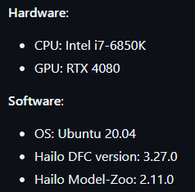
モデルのトレーニング環境の構成
・以下にこのトレーニング作業の俯瞰図を記載する
トレーニング用PC
※試しに、
GPUはRTX 3080、
OSはWSL2(Ubuntu22.04)
の環境で試した。
③GPU利用設定
ラズパイ5
Linux(Ubuntu 20.04/22.04)
④インストール
Docker
Hailo AI Software Suite
– Docker コンテナ
Hailo AI
Software Suite
Docker イメージ
⑤Dockerイメージをビルド
(5)結果
⑪モデルをHEF形式へ変換
yolo8 トレーニング用
Docker イメージ
検知プログラム(サンプル)
共有ボリューム
バーコード/QRコード
トレーニングデータ
（⑦ダウンロード）
モデル(HEF形式)
②Docker環境構築
⑫コピー
⑥コンテナ作成
yolo8 トレーニング用
– Docker コンテナ
モデル(pt形式)
(2)画像
(4)結果
(1)画像
(3)参照?
⑧トレーニングで
モデル生成・⑨検証
モデル(ONNX)
カメラ
①WSL2環境構築
Hailo-8L
⑩ONNX形式へ変換
モデル(HEF形式)

Slide 6
モデルのトレーニングの手順（１/５）
①WSL2のインストール・セッティング
※WSL2インストールの詳細は省略
②Dockerのインストール
・Windows PC側で、docker desktopを入れて、WSL2上でも使えるようにした。
③NVIDIAのGPUが、WSLやdockerで動作させられるように、インストール
※最後に、sudo nvidia-ctk runtime configure --runtime=docker と、
docker(or WSL ディストリビューションごと）リスタートすれば、OKと思われる。
※中途半端に入って失敗してしまうと、以降、apt-get コマンドで変なエラーが出るようになるので、もしそうなった場合は、sudo dpkg -r コマンドでhailortをアンインストールすればOK。

Slide 7
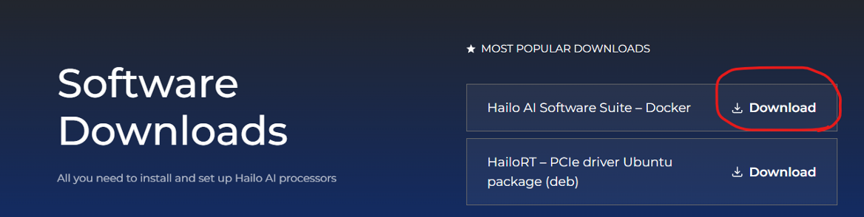
モデルのトレーニングの手順（２/５）
④HailoのSW-SweetのWSL2環境へのインストールとdockerコンテナ起動
・以下のパス内に、ダウンロードしてきたzip解凍後の、shファイルやtar.gzファイルを格納
/home/yoshi/workspace/
・以下のコマンドでコンテナ起動
./hailo_ai_sw_suite_docker_run.sh --hailort-enable-service
※上記でコンテナ起動すると、以下に自動的にコンテナとの共有フォルダが作成された。 /home/yoshi/workspace/shared_with_docker
※再開の時は、以下を実施する
./hailo_ai_sw_suite_docker_run.sh --resume
※コンテナを一度削除して作り直すときは、以下を実施する
./hailo_ai_sw_suite_docker_run.sh --override

Slide 8
モデルのトレーニングの手順（３/５）
⑤hailo_ai_sw_suite_docker のdockerコンテナ上で、トレーニング用のyolov8 Dockerイメージをビルド
cd hailo_model_zoo/training/yolov8 sudo docker build --build-arg timezone=`cat /etc/timezone` -t yolov8:v0 .
⑥hailo_ai_sw_suite_docker のコンテナの外から、作成したyolov8 dockerイメージのコンテナ作成
docker run --name "yolov8_container" -it --gpus all --ipc=host -v /home/yoshi/workspace/shared_with_docker:/workspace/yolov8_share_data yolov8:v0
※あとで、データやり取りできるように、/home/yoshi/work_hailo/shared_with_dockerを共有フォルダにした。
⑦バーコードのトレーニング用のデータ群を、ダウンロードしてきて、/home/yoshi/workspace/shared_with_docker 配下に置いた。
⑧(上記⑥で作成した)トレーニング用のyolov8 Dockerコンテナ上で、再トレーニングを起動
root@482029afecd9:/workspace/ultralytics#
yolo detect train data=/workspace/shared_with_docker/data.yaml model=yolov8s.pt name=retrain_yolov8s epochs=20 batch=8
※学習にかかった所要時間は1時間23分（学習した画像は数万枚）

Slide 9
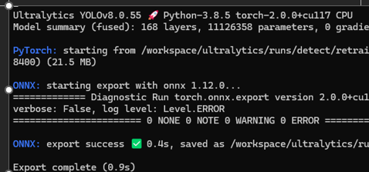
モデルのトレーニングの手順（４/５）
⑨トレーニング用のyolov8 Dockerコンテナ上で、検証を実施
yolo predict task=detect source=../yolov8_share_data/valid/images/05102009190_jpg.rf.e9661dd52bd50001b08e7a510978560b.jpg model=./runs/detect/retrain_yolov8s/weights/best.pt
⑩トレーニング用のyolov8 Dockerコンテナ上で、モデルをONNXにエクスポートする
yolo export model=/workspace/ultralytics/runs/detect/retrain_yolov8s/weights/best.pt imgsz=640 format=onnx opset=11

Slide 10

モデルのトレーニングの手順（５/５）
⑪hailo_ai_sw_suite_docker のコンテナ上で、モデルをONNXからHailoへ変換する
※ファイルは共有フォルダへ移動したりして、つじつまを合わせた。
hailomz compile yolov8s --ckpt=../shared_with_docker/barcode-detection.onnx --hw-arch hailo8l --calib-path ../shared_with_docker/test/images/ --classes 2 --performance
【以下のログが出ればOK】
⑫上記で作成したモデルを、何かしらリモートで、ラズパイ上でコピーして、
サンプルの手順に基づいて、検知プログラムを実行すればOK

